Slide 1
第 3 章 确定性推理方法

Slide 2
第3章 确定性推理方法
前面讨论了把知识用某种模式表示出来存储到计算机中去。但是，为使计算机具有智能，还必须使它具有思维能力。推理是求解问题的一种重要方法。因此，推理方法成为人工智能的一个重要研究课题。
下面首先讨论关于推理的基本概念，然后着重介绍鲁宾逊归结原理及其在机器定理证明和问题求解中的应用。鲁宾逊归结原理使定理证明能够在计算机上实现。

Slide 3
第3章 确定性推理方法
推理
所谓推理就是按某种策略由已知判断推出另一判断的思维过程。
一般来说，推理都包括两种判断：一种是已知的判断，包括已知的知识和已知事实；另一种是由已知判断推出的新判断，即推理的结论。
在人工智能中，推理是由程序实现的，称为推理机。

Slide 4
第3章 确定性推理方法
第3章 确定性推理方法

Slide 5
第3章 确定性推理方法
3.1 推理的基本概念
3.2 自然演绎推理
3.3 谓词公式化为子句集的方法
3.4 鲁宾逊归结原理
3.5 归结反演
3.6 应用归结反演求解问题
归
结
演
绎
推
理

Slide 6
第3章 确定性推理方法
3.1 推理的基本概念
3.2 自然演绎推理
3.3 谓词公式化为子句集的方法
3.4 鲁宾逊归结原理
3.5 归结反演
3.6 归结策略
3.7 应用归结反演求解问题
归
结
演
绎
推
理

Slide 7
3.1 推理的基本概念
3.1.1 推理的定义
3.1.2 推理方式及其分类
3.1.3 推理的方向
3.1.4 冲突消解策略

Slide 8
3.1.1 推理的定义
推理：
医疗专家系统
知识 | 专家的经验、医学常识
初始 证据 | 病人的症状、化验结果
证据 | 中间结论

Slide 9
3.1 推理的基本概念
3.1.1 推理的定义
3.1.2 推理方式及其分类
3.1.3 推理的方向
3.1.4 冲突消解策略

Slide 10
3.1.2 推理方式及其分类
演绎推理、归纳推理、默认推理 （以逻辑基础分类）
（1）演绎推理 (deductive reasoning) : 一般 → 个别
由一般性知识推出适合某一具体情况的结论。
三段论式（三段论法）
足球运动员的身体都是强壮的 ；
高波是一名足球运动员；
所以，高波的身体是强壮的。
（ 大前提 ）
（ 小前提 ）
（ 结 论 ）
在任何情况下，由演绎推出的结论都是蕴含在大前提的一般性知识之中的。
只要大前提和小前提是正确的，则由它们推出的结论必然是正确的

Slide 11
3.1.2 推理方式及其分类
演绎推理、归纳推理、默认推理
（2）归纳推理 (inductive reasoning): 个别 → 一般
从足够多的事例中归纳出一般性结论的推理过程
完全归纳推理（必然性推理）
不完全归纳推理（非必然性推理）
完全归纳推理
检查全部产品合格
该厂产品合格
不完全归纳推理
检查全部样品合格
该厂产品合格

Slide 12
3.1.2 推理方式及其分类
演绎推理、归纳推理、默认推理
（3）默认推理（default reasoning，缺省推理）
知识不完全的情况下假设某些条件已经具备所进行的推理。
摆脱了需要知道全部事实才能进行推理的需求，使得在知识不完全的情况下也能进行推理
A 成立
B 成立？
（默认B成立）
制造鸟笼
鸟会飞？
（默认成立）
鸟笼要有盖子
结 论

Slide 13
3.1.2 推理方式及其分类
2. 确定性推理、不确定性推理 （所用知识的确定性划分）
（1）确定性推理：推理时所用的知识与证据都是确定的，推出的结论也是确定的，其真值或者为真或者为假。
（2）不确定性推理：推理时所用的知识与证据不都是确定的，推出的结论也是不确定的。
似然推理
（概率论）
不确定性推理
近似推理或模糊推理
（模糊逻辑）

Slide 14
3.1.2 推理方式及其分类
3. 单调推理、非单调推理 （结论是否越来越接近目标划分）
（1）单调推理：随着推理向前推进及新知识的加入，推出的结论越来越接近最终目标。
（2）非单调推理：由于新知识的加入，不仅没有加强已推出的结论，反而要否定它，使推理退回到前面的某一步，重新开始。
基于经典逻辑的演绎推理
默认推理是非单调推理
X：鸟 → X：会飞 →
X: 企鹅
X：不会飞
X：企鹅

Slide 15
3.1.2 推理方式及其分类
4．启发式推理、非启发式推理 （启发式经验划分）
启发性知识：与问题有关且能加快推理过程、提高搜索效率的知识。
目标：在脑膜炎、肺炎、流感中选择一个
产生式规则
r₁：脑膜炎
r₂：肺 炎
r₃：流 感
启发式知识：“脑膜炎危险”、“目前正在盛行流
感”。

Slide 16
3.1 推理的基本概念
3.1.1 推理的定义
3.1.2 推理方式及其分类
3.1.3 推理的方向
3.1.4 冲突消解策略

Slide 17
3.1.3 推理的方向

Slide 18
3.1.3 推理的方向
1. 正向推理
正向推理（事实驱动推理）: 已知事实 → 结论
基本思想
（1）从初始已知事实出发，在知识库KB中找出当前可适用的知识，构成可适用知识集KS。
（2）按某种冲突消解策略从KS中选出一条知识进行推理，并将推出的新事实加入到数据库DB中作为下一步推理的已知事实，再在KB中选取可适用知识构成KS 。
（3）重复（2），直到求得问题的解或KB中再无可适用的知识。

Slide 20
3.1.3 推理的方向
1. 正向推理
实现正向推理需要解决的问题：
确定匹配（知识与已知事实）的方法。
按什么策略搜索知识库。
冲突消解策略。
正向推理简单，易实现，但目的性不强，效率低。

Slide 21
3.1.3 推理的方向
2. 逆向推理
逆向推理（目标驱动推理）：以某个假设目标作为出发点。
基本思想：
选定一个假设目标。
寻找支持该假设的证据，若所需的证据都能找到，则原假设成立；若无论如何都找不到所需要的证据，说明原假设不成立的；为此需要另作新的假设。
主要优点：不必使用与目标无关的知识，目的性强，同时它还有利于向用户提供解释。
主要缺点：起始目标的选择有盲目性。

Slide 22
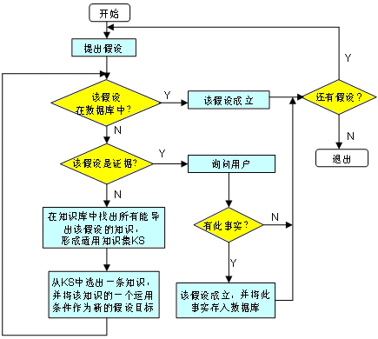

Slide 23
3.1.3 推理的方向
2. 逆向推理
逆向推理需要解决的问题：
如何判断一个假设是否是证据？
当导出假设的知识有多条时，如何确定先选哪一条？
一条知识的运用条件一般都有多个，当其中的一个经验证成立后，如何自动地换为对另一个的验证？
……..
逆向推理：目的性强，利于向用户提供解释，但选择初始目标时具有盲目性，比正向推理复杂。

Slide 24
3.1.3 推理的方向
3. 混合推理
正向推理: 盲目、效率低。
逆向推理: 若提出的假设目标不符合实际，会降低效率。
正反向混合推理：
（1）先正向后逆向：先进行正向推理，帮助选择某个目标，即从已知事实演绎出部分结果，然后再用逆向推理证实该目标或提高其可信度；
（2）先逆向后正向：先假设一个目标进行逆向推理，然后再利用逆向推理中得到的信息进行正向推理，以推出更多的结论。

Slide 25
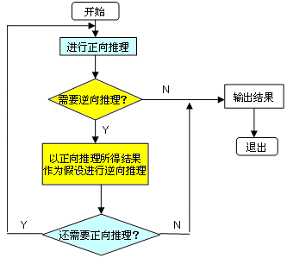

Slide 26
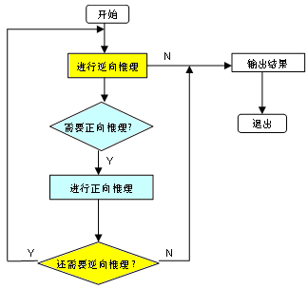

Slide 27
3.1.3 推理的方向
4. 双向推理
双向推理：正向推理与逆向推理同时进行，且在推理过程中的某一步骤上“碰头”的一种推理。
已知事实 假设目标
中间结论
证 据
正向推理
反向推理

Slide 28
3.1 推理的基本概念
3.1.1 推理的定义
3.1.2 推理方式及其分类
3.1.3 推理的方向
3.1.4 冲突消解策略

Slide 29
3.1.4 冲突消解策略
已知事实与知识的三种匹配情况：
（1）恰好匹配成功（一对一）；
（2）不能匹配成功；
（3）多种匹配成功（一对多、多对一、多对多）
冲突消解

Slide 30
3.1.4 冲突消解策略
多种冲突消解策略：
1.按就近原则排序：该策略把最近被使用过的规则赋予较高的优先级
2.按已知事实的新鲜性排序：后生成的事实比先生成的事实具有较大的优先性
3.按匹配度排序：根据匹配程度来决定哪一个产生式规则优先被应用

Slide 31
3.1.4 冲突消解策略
4.按领域问题特点排序：按照求解问题领域的特点将知识排成固定的次序
5.按上下文限制排序：根据当前数据库的已知事实与上下文的匹配情况确定
6.按条件个数排序：将条件少的规则赋予较高的优先级，优先被启用
7.按规则的次序排序 ：以知识库中预先存入规则的排列顺序作为知识排序的依据
r1: IF A1 AND A2 THEN H1
r2: IF A1 AND A2 AND A3 AND A4 THEN H1

Slide 32
3.1.5 知识匹配
所谓知识匹配是指对两个知识模式(例如两个谓词公式、框架片断、语义网络片断)的比较与耦合，及检查这两个知识模式是否完全一致或者近似一致。
按匹配时两个知识模式的相似程度，模式匹配可分为确定性匹配与不确定性匹配。
确定性匹配是指两个知识模式完全一致，或者经过变量代换后变得完全一致。
例如：
P1: father(李四，李小四) and man(李小四)
P2: father(x,y) and man(y)
不确定性匹配是指两个知识模式不完全一致，但是它们的相似程度又在规定的限度内。

Slide 33
第3章 确定性推理方法
3.1 推理的基本概念
3.2 自然演绎推理
3.3 谓词公式化为子句集的方法
3.4 鲁宾逊归结原理
3.5 归结反演
3.6 归结策略
3.7 应用归结反演求解问题

Slide 34
3.2 自然演绎推理
自然演绎推理：从一组已知为真的事实出发，运用经典逻辑的推理规则推出结论的过程。
推理规则：P规则、T规则、假言推理、拒取式推理
假言推理： P, P→Q Q
“如果x是金属，则x能导电” , “铜是金属” 推出 “铜能导电”
拒取式推理： P→Q, ﹁Q ﹁P
“如果下雨，则地下就湿” , “地上不湿” 推出 “没有下雨”

Slide 35
3.2 自然演绎推理
错误1——否定前件： P→Q, ﹁P ﹁Q
（1） 如果下雨，则地上是湿的（ P→Q ）；
（2）没有下雨（﹁P ）；
（3）所以，地上不湿（﹁Q ）。
错误2——肯定后件： P→Q, Q P
（1）如果行星系统是以太阳为中心的，则金星会显示出位相变化（ P→Q ）；
（2）金星显示出位相变化（ Q ）；
（3） 所以，行星系统是以太阳为中心（ P ）。

Slide 36
3.2 自然演绎推理
例3.1 已知事实：
（1）凡是容易的课程小王( Wang )都喜欢；
（2）C 班的课程都是容易的；
（3）ds 是 C 班的一门课程。
求证：小王喜欢 ds 这门课程。

Slide 37
3.2 自然演绎推理
证明：
定义谓词：
EASY ( x )：x 是容易的
LIKE ( x, y )：x 喜欢 y
C ( x )：x 是 C 班的一门课程
已知事实和结论用谓词公式表示：
( ) ( EASY ( x ) → LIKE ( Wang, x ) )
( ) ( C ( x ) → EASY ( x ))
C ( ds )
LIKE ( Wang, ds )

Slide 38
3.2 自然演绎推理
应用推理规则进行推理：
( )（EASY ( x ) →LIKE ( Wang, x ))
EASY (z) →LIKE ( Wang, z ) 全称固化
⑤
( ) ( EASY ( x ) → LIKE ( Wang, x ) ) ①
( ) ( C ( x ) → EASY ( x )) ②
C ( ds ) ③
LIKE ( Wang, ds ) ④
( ) (C ( x ) → EASY ( x ))
C ( y ) →EASY ( y ) 全称固化
⑥
所以 C (ds), C (y) →EASY (y)
EASY (ds) P规则及假言推理
所以 EASY (ds), EASY (z) →LIKE (Wang，z)
LIKE ( Wang, ds ) T规则及假言推理

Slide 39
3.2 自然演绎推理
优点：
表达定理证明过程自然，易理解。
拥有丰富的推理规则，推理过程灵活。
便于嵌入领域启发式知识。
缺点：易产生组合爆炸，得到的中间结论一般呈指数形式递增。

Slide 40
第3章 确定性推理方法
3.1 推理的基本概念
3.2 自然演绎推理
3.3 谓词公式化为子句集的方法
3.4 鲁宾逊归结原理
3.5 归结反演
3.6 归结策略
3.7 应用归结反演求解问题
归
结
演
绎
推
理

Slide 41
归 结 演 绎 推 理
反证法： ，当且仅当 ，
即 Q为 P 的逻辑结论，当且仅当 是不可满足的。
定理：Q 为 ， ，…， 的逻辑结论，当且仅当
是不可满足的。

Slide 42
归 结 演 绎 推 理
归结演绎推理是一种基于鲁滨逊归结原理的推理技术。鲁滨逊归结原理也称为消解原理，是一种基于逻辑的“反证法”。
在人工智能中，几乎所有问题都可以转化为一个定理证明问题。定理证明的实质，证明P→Q永真。
要证明P→Q永真，就要证明P→Q在任何一个非空的个体域上都是永真，这是不可实现的。
采用反证法的思想，把永真性证明转化为不可满足性的证明。
即要证明P→Q永真，只要能够证明P∧﹁Q是不可满足即可。原因是 ﹁(P→Q)⬄﹁(﹁P∨Q)⬄P∧﹁Q

Slide 43
归 结 演 绎 推 理
思路：定理 不可满足
子句集不可满足 海伯伦定理
鲁宾逊归结原理

Slide 44
3.3 谓词公式化为子句集的方法
原子（atom）谓词公式： 一个不能再分解的命题。
文字（literal）：原子谓词公式及其否定。
：正文字， ：负文字。
子句（clause）：任何文字的析取式。任何文字本身也都是子句。
空子句（NIL）：不包含任何文字的子句。
子句集：由子句构成的集合。
空子句是永假的，不可满足的。

Slide 45
3.3 谓词公式化为子句集的方法
3.3 谓词公式化为子句集的方法
例3.2 将下列谓词公式化为子句集。
解：（1）消去谓词公式中的“ ”和“ ”符号
（2）把否定符号 移到紧靠谓词的位置上
双重否定律
德.摩根律
量词转换律
（3）变量标准化

Slide 46
3.3 谓词公式化为子句集的方法
（4）消去存在量词
a. 存在量词不出现在全称量词的辖域内。
b. 存在量词出现在一个或者多个全称量词的辖域内。
（5）化为前束形
前束形=（前缀）{母式}
Skolem化：用Skolem函数代替每个存在量词量化的变量的过程。
（前缀）：全称量词串。
{母式}：不含量词的谓词公式。

Slide 47
3.3 谓词公式化为子句集的方法
（6）化为 Skolem 标准形
Skolem 标准形：
M：子句的合取式，称为Skolem标准形的母式。
（7）略去全称量词
（8）消去合取词
（9）子句变量标准化

Slide 48
3.3 谓词公式化为子句集的方法
例3.3 将下列谓词公式化为子句集。
（1）消去蕴含符号
（2）把否定符号移到每个谓词前面
（3）变量标准化
（4）消去存在量词，设y的函数是f(x)，则

Slide 49
3.3 谓词公式化为子句集的方法
例3.3 将下列谓词公式化为子句集。（续）
（5）化为前束形
（6）化为标准形
（7）略去全称量词
（8）消去合取词，把母式用子句集表示
（9）子句变量标准化

Slide 50
3.3 谓词公式化为子句集的方法
例3.5 将下列谓词公式化为不含存在量词的前束形。
（1）消去存在量词
（2）消去蕴含符号
（3）设z的函数是g(y)，则

Slide 51
3.3 谓词公式化为子句集的方法
求下列谓词公式的子句集
1.
2.
去掉存在量词变为：
变成子句集{ P(a,b),Q(a,b)}
去掉蕴含符号变为：
去掉全称量词变为：
变成子句集{ }

Slide 52
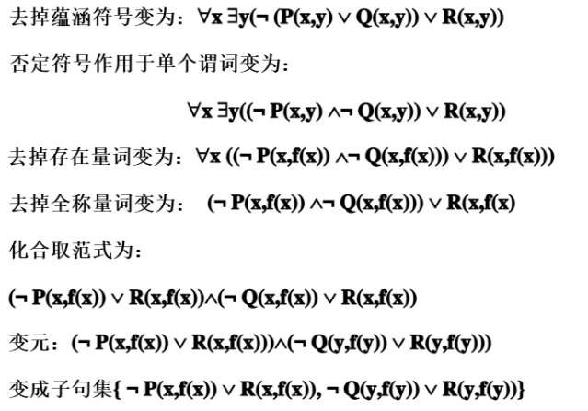
3.3 谓词公式化为子句集的方法
求下列谓词公式的子句集
3.

Slide 53
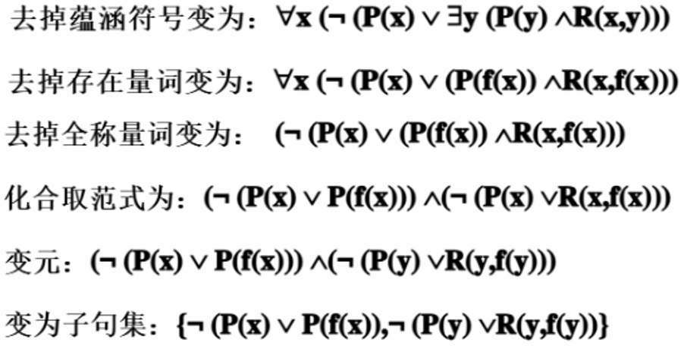
3.3 谓词公式化为子句集的方法
求下列谓词公式的子句集
4.

Slide 54
3.3 谓词公式化为子句集的方法
谓词公式
不可满足性
子句集
不可满足性
？
定理 3.1:
谓词公式不可满足的充要条件是其子句集不可满足。

Slide 55
第3章 确定性推理方法
3.1 推理的基本概念
3.2 自然演绎推理
3.3 谓词公式化为子句集的方法
3.4 鲁宾逊归结原理
3.5 归结反演
3.6 归结策略
3.7 应用归结反演求解问题
归
结
演
绎
推
理

Slide 56
3.4 鲁宾逊归结原理
子句集中子句之间是合取关系，只要有一个子句不可满足， 则子句集就不可满足。
鲁宾逊归结原理（消解原理）的基本思想：
检查子句集 S 中是否包含空子句，若包含，则 S 不可满足。
若不包含，在 S 中选择合适的子句进行归结，一旦归结出空子句，就说明 S 是不可满足的。

Slide 57
3.4 鲁宾逊归结原理
1. 命题逻辑中的归结原理（基子句的归结）
定义3.1（归结）：设C₁与C₂是子句集中的任意两个子句，如果 C₁中的文字L₁与 C₂中的文字L₂互补，那么从C₁和 C₂中分别消去L₁和L₂，并将二个子句中余下的部分析取，构成一个新子句C₁₂ 。
（归结）
（归结）

Slide 58
3.4 鲁宾逊归结原理
定理3.2：归结式C₁₂是其亲本子句C₁与C₂的逻辑结论。即如果 C₁与C₂为真，则C₁₂为真。
推论1：设C₁与C₂是子句集S中的两个子句，C₁₂是它们的归结式，若用C₁₂代替C₁与C₂后得到新子句集S₁，则由S₁不可满足性可推出原子句集S的不可满足性，即：
的不可满足性 S 的不可满足性
推论2：设C₁与C₂是子句集S中的两个子句，C₁₂是它们的归结式，若C₁₂ 加入原子句集S，得到新子句集S₁，则S与S₁在不可满足的意义上是等价的，即：
S₁的不可满足性 S的不可满足性

Slide 59
3.4 鲁宾逊归结原理
2. 谓词逻辑中的归结原理（含有变量的子句的归结）
例：
最一般合一
？
定义 3.2 ：设是 两个没有相同变元的子句， 和 分别是 中的文字，若 是 的最一般合一，则称
为 的二元归结式。

Slide 60
3.4 鲁宾逊归结原理
例3.7 设：
求其二元归结式。
解：令
选 则
得：

Slide 61
3.4 鲁宾逊归结原理
例3.8 设：
求其二元归结式。
解：
选
则得：

Slide 62
3.4 鲁宾逊归结原理
对于谓词逻辑，归结式是其亲本子句的逻辑结论。
对于一阶谓词逻辑，即若子句集是不可满足的，则必存在一个从该子句集到空子句的归结演绎；若从子句集存在一个到空子句的演绎，则该子句集是不可满足的。
如果没有归结出空子句，则既不能说 S 不可满足，也不能说 S 是可满足的。

Slide 63
第3章 确定性推理方法
3.1 推理的基本概念
3.2 自然演绎推理
3.3 谓词公式化为子句集的方法
3.4 鲁宾逊归结原理
3.5 归结反演
3.6 归结策略
3.7 应用归结反演求解问题
归
结
演
绎
推
理

Slide 64
3.5 归结反演
应用归结原理证明定理的过程称为归结反演。
用归结反演证明的步骤是：
（1）将已知前提表示为谓词公式F。
（2）将待证明的结论表示为谓词公式Q，并否定得到﹁ Q 。
（3）把谓词公式集{F， Q} 化为子句集S。
（4）应用归结原理对子句集S中的子句进行归结，并把每次
归结得到的归结式都并入到S中。如此反复进行，若出
现了空子句，则停止归结，此时就证明了Q为真。

Slide 65
3.5 归结反演
例3.9 某公司招聘工作人员，A，B ，C 三人应试，经面试后公司表示如下想法：
（1） 三人中至少录取一人。
（2） 如果录取 A 而不录取 B ，则一定录取 C。
（3） 如果录取 B ，则一定录取 C 。
求证：公司一定录取 C。

Slide 66
3.5 归结反演
证明：公司的想法用谓词公式表示： 。
（1）
（2）
（3）
把要求证的结论用谓词公式表示出来并否定，得：
（4）
把上述公式化成子句集：
（1）
（2）
（3）
（4）

Slide 67
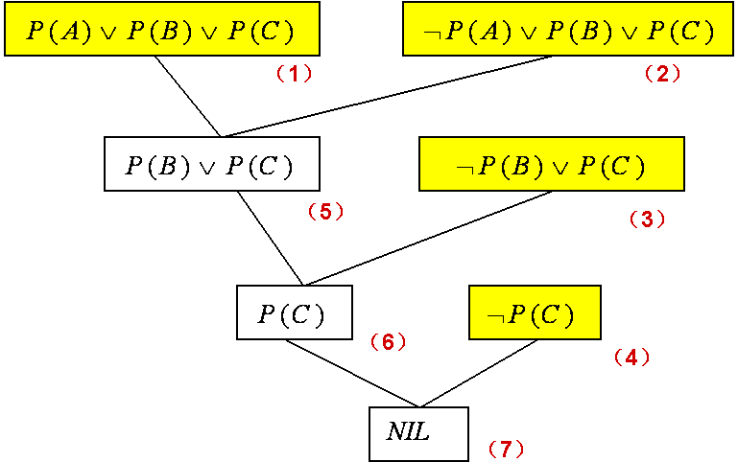
3.5 归结反演
应用归结原理进行归结：
（5） （1）与（2）归结
（6） （3）与（5）归结
（7） （4）与（6）归结

Slide 68
3.5 归结反演
例3.10 已知：
规则1：任何人的兄弟不是女性；
规则2：任何人的姐妹必是女性。
事 实：Mary 是 Bill 的姐妹。
求证： Mary 不是 Tom 的兄弟。
证明：定义谓词
brother ( x, y ) : x 是 y 的兄弟
sister ( x, y ) : x 是 y 的姐妹
woman ( x ) : x 是女性

Slide 69
3.5 归结反演
证明：将规则与事实用谓词公式表示：
（1）
（2）
（3）
把要求证的结论用谓词公式表示出来并否定，得：
（4）
把上述公式化成子句集：
将子句集进行归结：

Slide 70
3.5 归结反演
例. 已知
求证：G是F的逻辑结论。
证明：首先把F和¬G化为子句集：
然后进行归结：
(6)¬A(x,y)∨¬B(y) 由(1)与(3)归结，{f(x)/z}
(7)¬B(b) 由(4)与(6)归结，{a/x, b/y}
(8)NIL 由(5)与(7)归结
所以G是F的逻辑结论。
（1）
（2）
（3）
（4）
（5）

Slide 71
3.5 归结反演
上述归结过程如下图归结树所示
¬A(x,y)∨¬B(y)∨C(f(x))
¬C(z)
（1）
（3）
{f(x)/z}
¬A(x,y)∨¬B(y)
A(a,b)
（6）
{a/x,b/y}
（4）
¬B(b)
B(b)
（7）
（5）
NIL
（8）

Slide 72
第3章 确定性推理方法
3.1 推理的基本概念
3.2 自然演绎推理
3.3 谓词公式化为子句集的方法
3.4 鲁宾逊归结原理
3.5 归结反演
3.6 归结策略
3.7 应用归结反演求解问题
归
结
演
绎
推
理

Slide 73
3.6 归结策略
归结的一般过程
设有子句集S={C1,C2,C3,C4}，则对此子句集归结的一般过程是：
S内任意子句两两逐一进行归结，得到一组归结式，称为第一级归结式，记为S1。
把S与S1内的任意子句两两逐一进行归结，得到一组归结式，称为第二级归结式，记为S2。
S和S1内的子句与S2内的任意子句两两逐一进行归结，得到一组归结式，称为第三级归结式，记为S3。
如此继续，直到出现了空子句或者不能再继续归结为止。

Slide 74
3.6 归结策略
例. 设有子句集S={P, ¬R,¬P∨Q,¬Q∨R}。归结过程为：
S:(1)P
(2)¬R
(3)¬P∨Q
(4)¬Q∨R
S₁:(5)Q (1)与(3)归结
(6)¬Q (2)与(4)归结
(7)¬P∨R (3)与(4)归结
S₂:(8)R (1)与(7)归结
(9)¬P (2)与(7)归结
(10)¬P (3)与(6)归结
(11)R (4)与(5)归结
S₃: (12) NIL (1)与(9)归结

Slide 75
3.6 归结策略
归结策略可分为两大类：
一类是删除策略；
删除某些无用的子句来缩小归结的范围。
一类是限制策略。
通过对参加归结的子句进行种种限制，尽可能减小归结的盲目性，使其尽快地归结出空子句。

Slide 76
3.6 归结策略
1，删除策略
纯文字删除法
如果某文字L在子句集中不存在可与之互补的文字¬L，则称该文字为纯文字。包含纯文字的子句可以删除。
重言式删除法
如果一个子句中同时包含互补文字对，则该字句称为重言式。重言式是永远为真的子句，可以删除。
包孕删除法
设有子句C1和C2，如果存在一个代换σ，使得 ，则称C1包孕于C2。

Slide 77
3.6 归结策略
2. 支持集策略
对参加归结的子句提出如下限制：每一次归结时，亲本子句中至少有一个是由目标公式的否定所得到的子句，或者是它们的后裔。
可以证明，支持集策略是完备的。
2. 单文字子句策略
如果一个子句只包含一个文字，则称它为单文字子句。
单文字子句策略要求参加归结的两个子句必须至少有一个是单文字子句。

Slide 78
第3章 确定性推理方法
3.1 推理的基本概念
3.2 自然演绎推理
3.3 谓词公式化为子句集的方法
3.4 鲁宾逊归结原理
3.5 归结反演
3.6 归结策略
3.7 应用归结反演求解问题
归
结
演
绎
推
理

Slide 79
3.7 应用归结原理求解问题
应用归结原理求解问题的步骤：
（1）已知前提 F 用谓词公式表示，并化为子句集 S ；
（2）把待求解的问题 Q 用谓词公式表示，并否定 Q，再与 ANSWER 构成析取式（﹁ Q ∨ ANSWER ）；
（3）把（﹁ Q∨ ANSWER） 化为子句集，并入到子句集 S中，得到子句集 ；
（4）对 应用归结原理进行归结；
（5）若得到归结式 ANSWER ，则答案就在 ANSWER 中。

Slide 80
3.7 应用归结原理求解问题
例3.11 已知：
：王（Wang）先生是小李（Li）的老师。
：小李与小张（Zhang）是同班同学。
：如果 与 是同班同学，则 的老师也是
的老师。
求：小张的老师是谁？

Slide 81
3.7 应用归结原理求解问题
解：
定义谓词：
F₁：王（Wang）先生是小李（Li）的老师。
F₂：小李与小张（Zhang）是同班同学。
F₃：如果 x与 y 是同班同学，则 x的老师也是 y的
老师。
求：小张的老师是谁？
： 是 的老师。
： 与 是同班同学。
把已知前提表示成谓词公式：
把目标表示成谓词公式，并把它否定后与 ANSWER 析取：

Slide 82
3.7 应用归结原理求解问题
把上述公式化为子句集：
（1）
（2）
（3）
（4）
应用归结原理进行归结：
（5） （1）与（3）归结
（6） （4）与（5）归结
（7） （2）与（6）归结

Slide 83
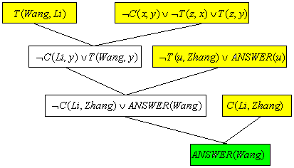
3.7 应用归结原理求解问题
(1)
(3)
(5)
(4)
(6)
(2)
(7)

Slide 84
3.7 应用归结原理求解问题
例：
设A,B,C三人中有人从不说真话，也有人从不说假话。某人向这三人分别提出同一个问题：谁是说谎者？A答：“B和C都是说谎者”；B答：“A和C都是说谎者”；C答：“A和B中至少有一个是说谎者”。求谁是老实人，谁是说谎者？

Slide 85
3.7 应用归结原理求解问题
解：设用T(x)表示x说真话。
如果A说的是真话，则
T(A)→¬T(B)∧¬T(C)
如果A说的是假话，则
¬T(A)→T(B)∨T(C)
对B和C说的话作相同处理，可得：
T(B)→¬T(A)∧¬T(C)
¬T(B)→T(A)∨T(C)
T(C)→¬T(A)∨¬T(B)
¬T(C)→T(A)∧T(B)

Slide 86
3.7 应用归结原理求解问题
把上述公式化成子句集，得到S：
(1)¬T(A)∨¬T(B)
(2)¬T(A)∨¬T(C)
(3)T(C)∨T(A)∨T(B)
(4)¬T(B)∨¬T(C)
(5)¬T(C)∨¬T(A)∨¬T(B)
(6) T(A)∨T(C)
(7)T(B)∨T(C)
下面求谁是老实人。把¬T(x)∨Ansewer(x)并入S得到S1。即多一个子句：
(8)¬T(x)∨Ansewer(x)
应用归结原理对S1进行归结：
(9)¬T(A)∨T(C) (1)和(7)归结
(10)T(C) (6)和(9)归结
(11)Ansewer(C) (8)和(10)归结
所以C是老实人，即C从不说假话。

Slide 87
归结演绎推理的特点
优点：
简单，便于在计算机上实现。
缺点：
必须把逻辑公式化成子句集。
不便于阅读与理解。
¬P(x)∨Q(x)没有P(x)→Q(x)直观。
可能丢失控制信息。
下列逻辑公式：
(¬A∧¬B)→C ¬A→(B∨C)
(¬A∧¬C)→B ¬B→(A∨C)
(¬C∧¬B)→A ¬C→(B∨A)
化成子句后都是: A∨B∨C

